Slide 1

NÁZEV: VY_32_Inovace_15_Matematika 8. a 9.r.
NÁZEV ŠKOLY:Základní škola Dolní Benešov,přísp.organ.
AUTOR: Mgr. Libuše Widlová
TEMA: zápisy početních operací
ČÍSLO PROJEKTU: CZ.1.07/1.4.00/21.1262

Slide 2
anotace
Prezentace slouží k zopakování a upevnění názvů početních operací

Slide 3
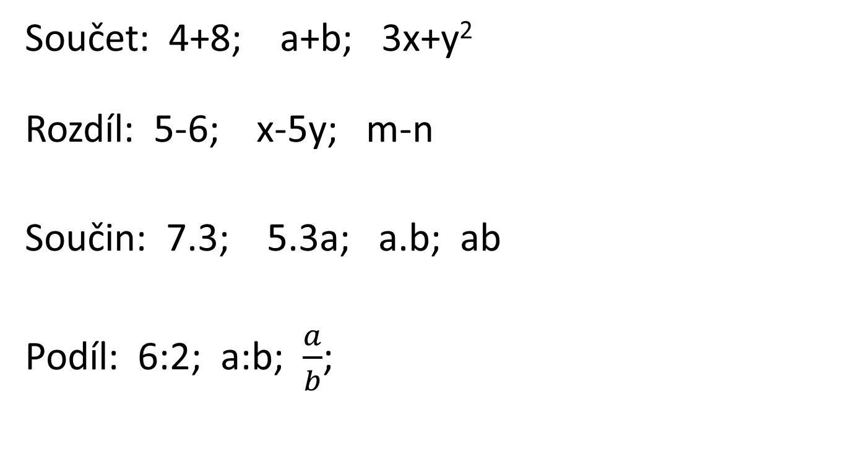
Početní operace
Součet: 4+8; a+b; 3x+y²
Rozdíl: 5-6; x-5y; m-n
Součin: 7.3; 5.3a; a.b; ab
Podíl: 6:2; a:b; $\frac{a}{b}$;

Slide 4
Úkolč.1:zapište
r+4
Součet r a čísla 4…
Podíl čísla 21 a 3 …
Součin čísla 4 a proměnné x …
Rozdíl m a čísla n …
21:3
4.x
m-n

Slide 5
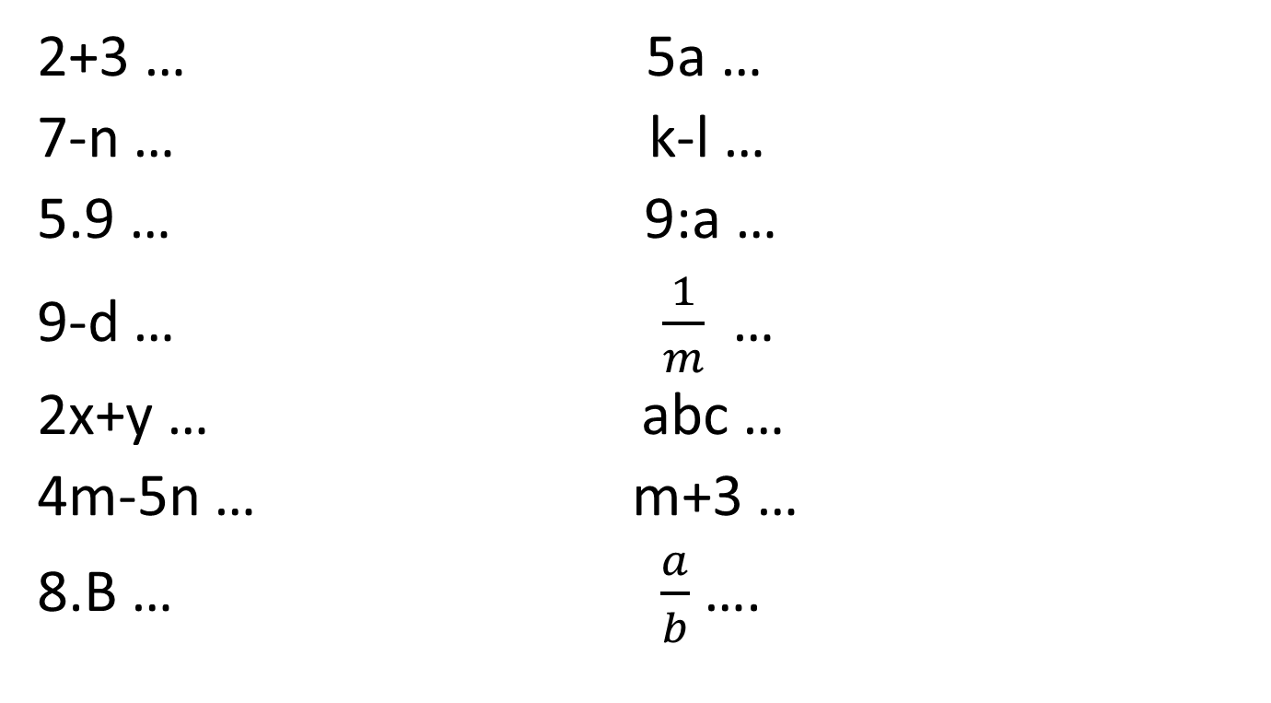
Úkol č.2:pojmenujte početní operace
2+3 … 5a …
7-n … k-l …
5.9 … 9:a …
9-d … $\frac{1}{m}$ …
2x+y … abc …
4m-5n … m+3 …
8.B … $\frac{a}{b}$ ….

Slide 6
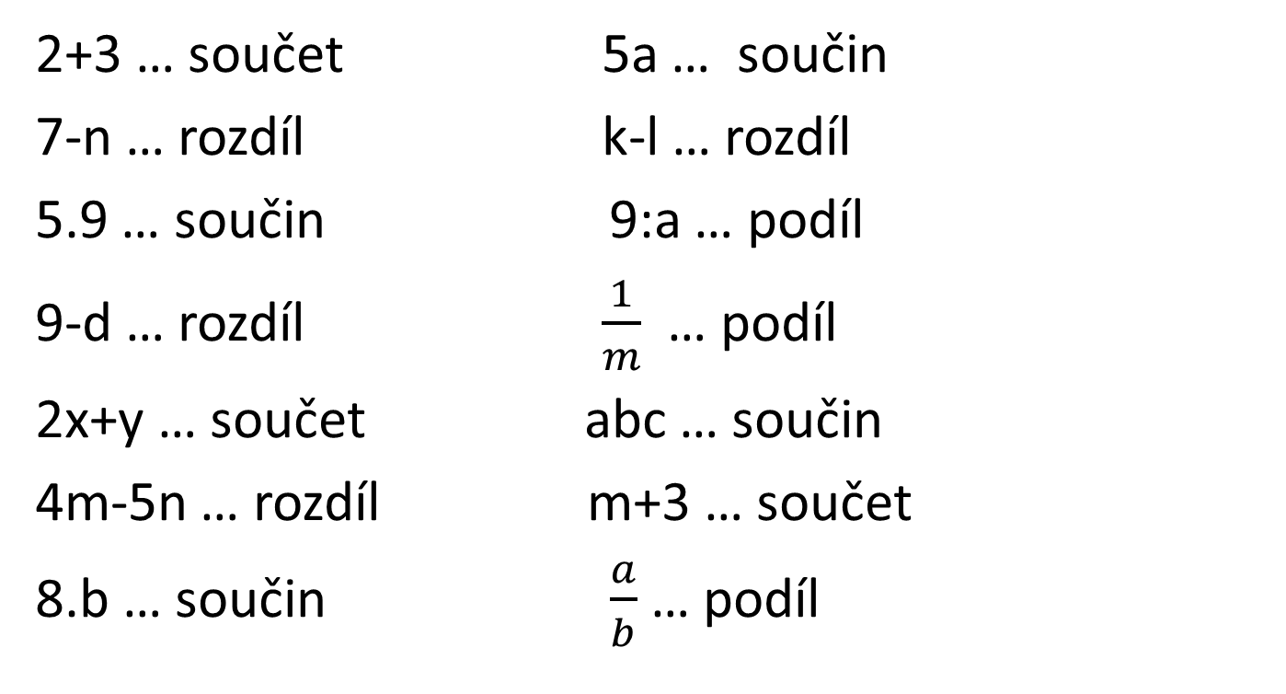
Úkol č.2 - řešení
2+3 … součet 5a … součin
7-n … rozdíl k-l … rozdíl
5.9 … součin 9:a … podíl
9-d … rozdíl $\frac{1}{m}$ … podíl
2x+y … součet abc … součin
4m-5n … rozdíl m+3 … součet
8.b … součin $\frac{a}{b}$ … podíl

Slide 7
Úkol č.3 - zapište
Součet čísel 4 a n…
Součin x a y zvětšený o 3 …
Podíl 8 a 4 zvětšený dvakrát …
Dvojnásobek druhé mocniny r …
Druhá mocnina dvojnásobku x …
Součet dvojnásobku c a poloviny d …
Podíl 5 a rozdílu m a n …

Slide 8
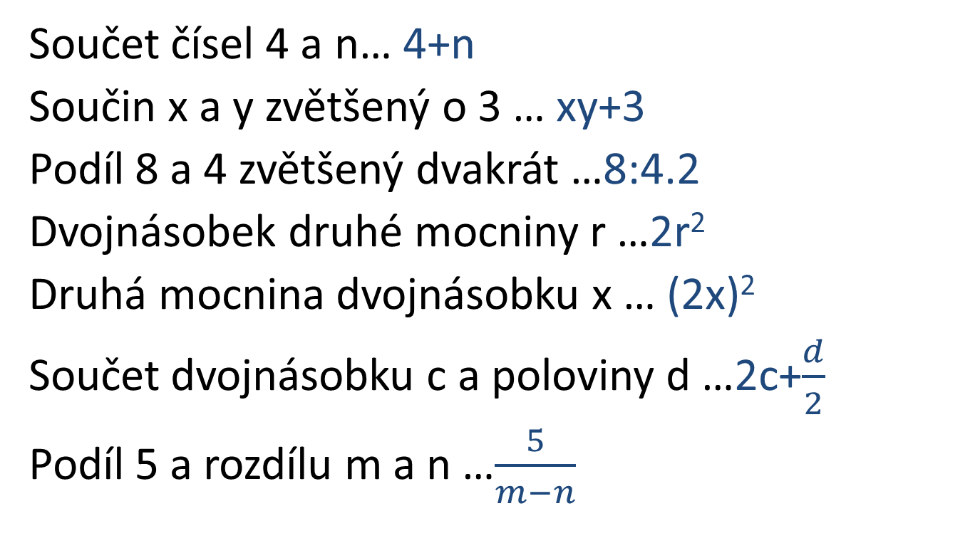
Úkol č.3 - řešení
Součet čísel 4 a n… 4+n
Součin x a y zvětšený o 3 … xy+3
Podíl 8 a 4 zvětšený dvakrát …8:4.2
Dvojnásobek druhé mocniny r …2r²
Druhá mocnina dvojnásobku x … (2x)²
Součet dvojnásobku c a poloviny d …2c+$\frac{d}{2}$
Podíl 5 a rozdílu m a n …$\frac{5}{m−n}$

Slide 9
Úkol č.4 - zapište
Čtyřnásobek rozdílu čísel 5 a m…
Pětina x zvětšená o 4 …
O x menší než 3 …
Osmkrát větší než součet 3 a d …
K podílu čísel 9 a 4 přičtěte jejich součet …
Třetina součtu s a r …
Druhá mocnina součtu x a y zvětšená o 3 …
Součet součinu c a d a podílu e a f …

Slide 10
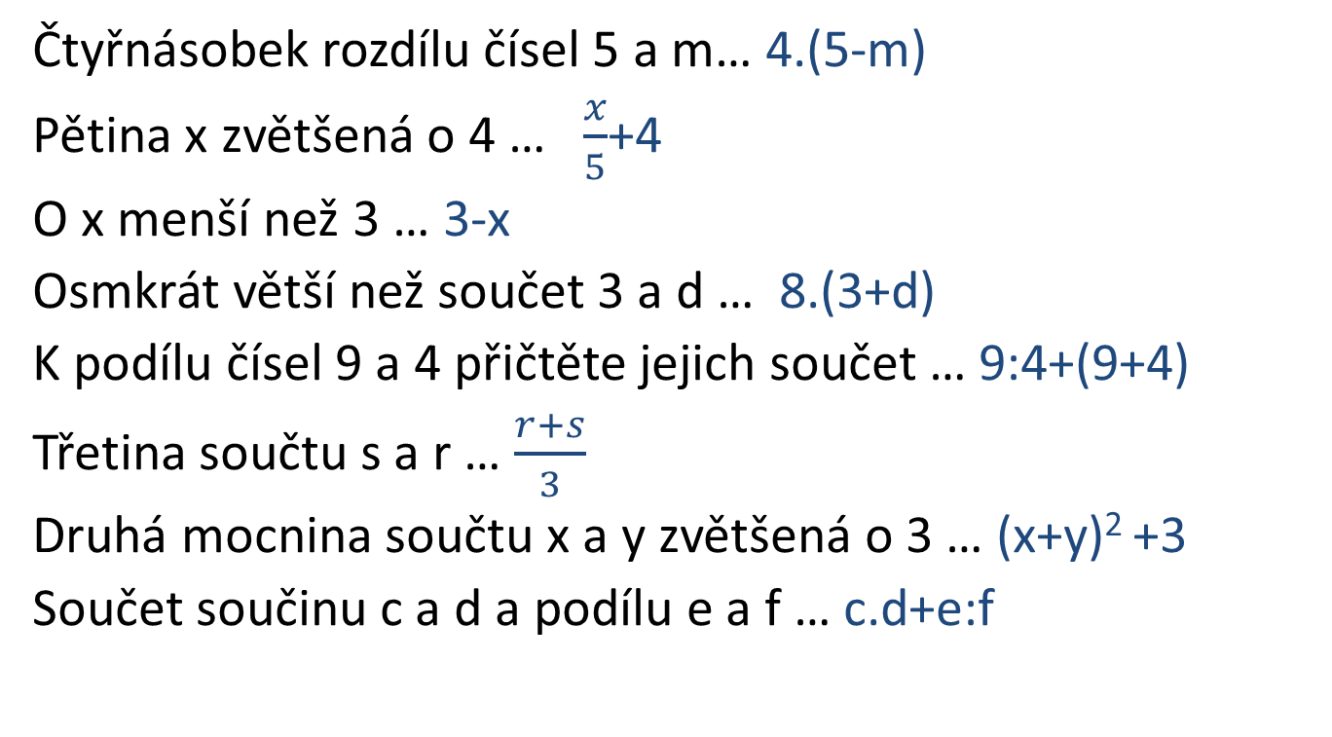
Úkol č.4 - řešení
Čtyřnásobek rozdílu čísel 5 a m… 4.(5-m)
Pětina x zvětšená o 4 … $\frac{x}{5}$+4
O x menší než 3 … 3-x
Osmkrát větší než součet 3 a d … 8.(3+d)
K podílu čísel 9 a 4 přičtěte jejich součet … 9:4+(9+4)
Třetina součtu s a r … $\frac{r+s}{3}$
Druhá mocnina součtu x a y zvětšená o 3 … (x+y)² +3
Součet součinu c a d a podílu e a f … c.d+e:f

Slide 11
citace
Text je tvořen autorem materiálu 20.10.2012

